Slide 1

UNIVERSIDADE FEDEREL DE PERNAMBUCO
CENTRO DE CIÊNCIAS DA SAÚDE
CURSO: Nutrição
DISCIPLINA: Tecnologia Aplicada à Saúde
PROFESSOR (A): Cláudia B. Melo
ALUNO (A): Eliziane Costa da Silva.
Recife, 07 de Junho de 2010.

Slide 2
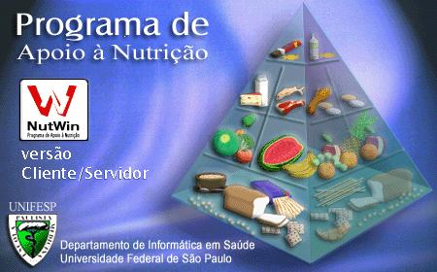

Slide 3

Roteiro
O que é o NutWin?
Pra que serve?
Como podemos ter acesso?
Como utilizar?
Conclusões
Bibliografia

Slide 4
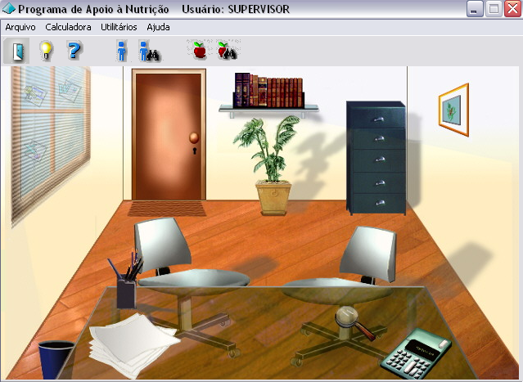
O que é o NutWin?
O NutWin – Programa de Apoio à Nutrição - é um softwere que faz parte de um projeto da Universidade Federal de São Paulo, visando apoiar a política de Softwere Livre entre as universidades públicas brasileiras.
trabalha com o conceito de Arquivos e Fichas, com todos os dados do indivíduo ou do alimento na tela.

Slide 5
Pra quê serve o NutWin?
Gerar Avaliações Antropométricas, contemplando crianças, adolescentes, adultos,
gestantes, nutrizes, idosos e portadores de deficiência física;
Elaborar Planos Alimentares (dietas) com equivalentes protéicos e de energia e calcular
inquéritos alimentares recordatórios.
• Trabalhar com alimentos quantificados em medidas caseiras;
Buscar, incluir, modificar e excluir os alimentos cadastrados, os indivíduos e as tabelas
auxiliares do programa;
Incluir uma receita (preparação), utilizando os alimentos cadastrados e armazená-la na
tabela de composição de alimentos do programa;
Gerar diversos relatórios dos cadastros, das consultas, dos inquéritos e dos planos
alimentares como: listagem dos alimentos, grupo alimentar, medidas caseiras, nutrientes, % de gordura, IMC-adulto, IMC-adolescente, circunferência do braço, gráfico de recomendação nutricional, % de energia, itens alimentares, macronutrientes, relações nutricionais, etc;
Cadastrar Modelos para Anamnese e Exames Bioquímicos, facilitando e agilizando o
trabalho do profissional;
Organizar através de Pastas, os dados dos indivíduos cadastrados para uso posterior;
Exportar dados para outros aplicativos, tais como Excel, Word e Access;
Armazenar dados em pastas criadas pelo usuário, permitindo a recuperação para
acompanhamento do paciente;
A Calculadora Nutricional pode ser usada independente do Organizador, para efetuar
rapidamente um cálculo;

Slide 6
Como podemos ter acesso ao softwere do NutWin?
Através do seguinte link: http://sourceforge.net/projects/nutwin/ a Universidade Federal de São Paulo disponibiliza a nova versão do software gratuitamente.
É em português.

Slide 7
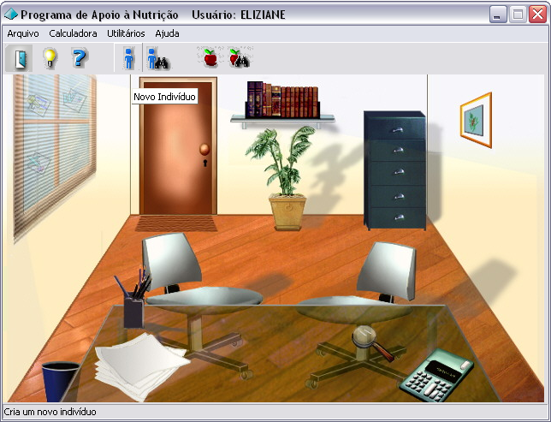
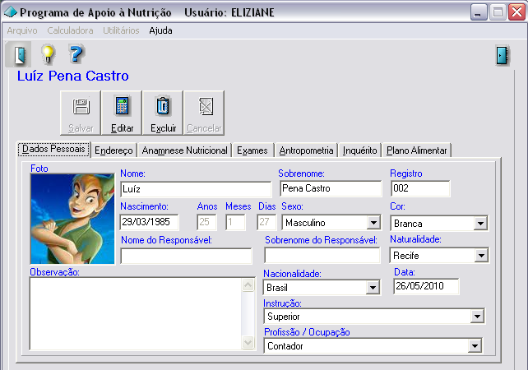
Como utilizar o NutWin?
Inserindo um novo paciente;

Slide 8
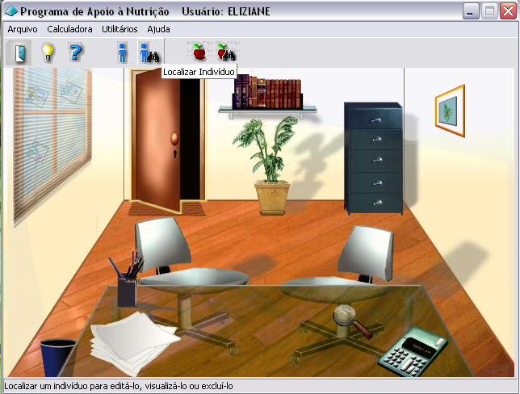
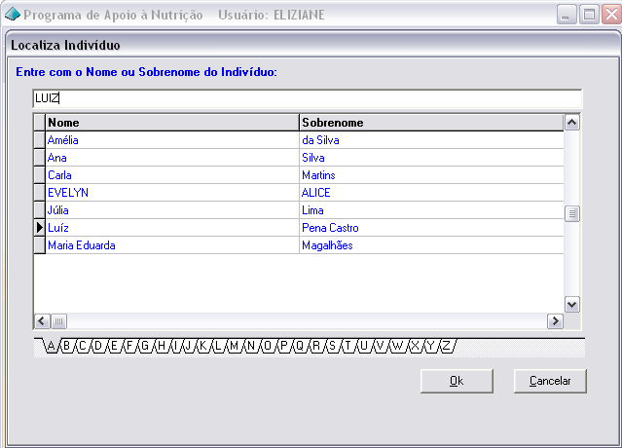
Como utilizar o NutWin?
2. Localizando um paciente já cadastrado;

Slide 9
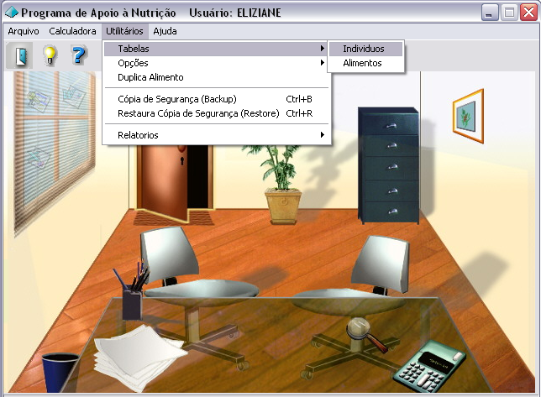
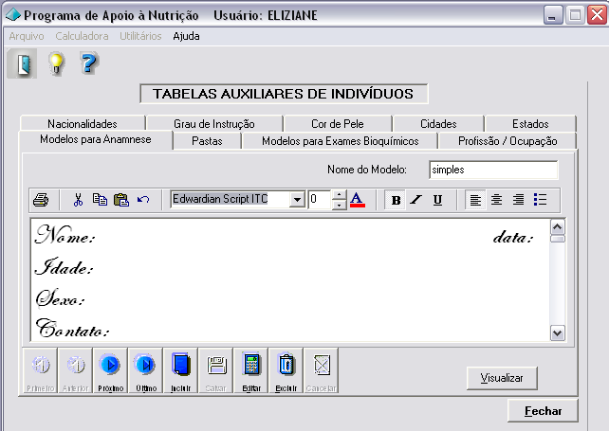
Como utilizar o NutWin?
3. Inserindo um modelo de anamnese ou exame bioquímico;

Slide 10
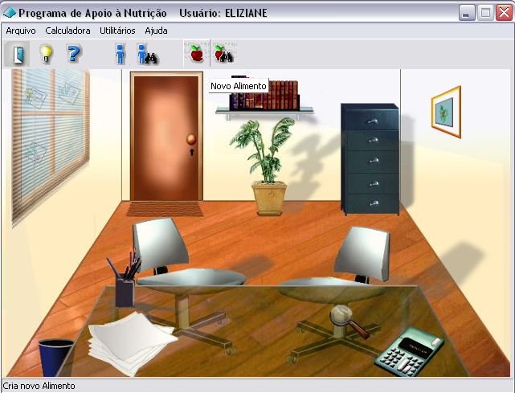
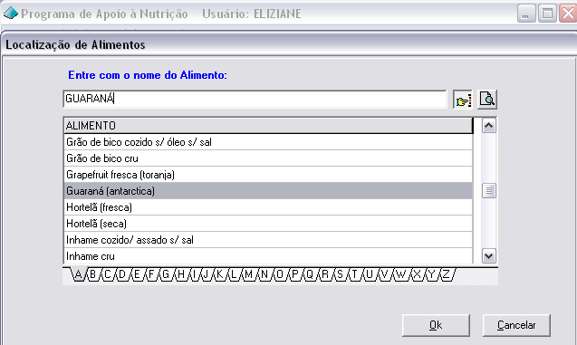
Como utilizar o NutWin?
4. Procurando um alimento em particular ou cadastrando um novo;

Slide 11
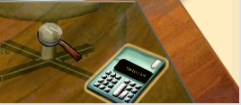
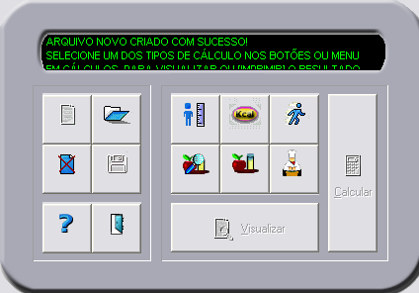
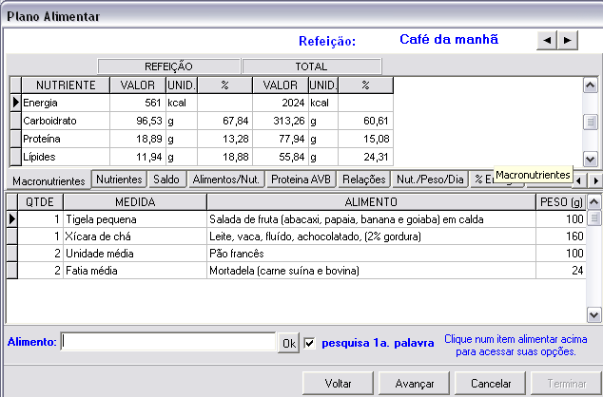
Como utilizar o NutWin?
5. Fazendo cálculos:

Slide 12

Conclusões
O NutWin, como os outros softwares de apoio à nutrição, é uma ferramenta facilitadora do trabalho do nutricionista, dando
agilidade e mais precisão à consulta (devido ao fácil e rápido acesso às diversas informações - auxiliando na quantificação dos nutrientes ingeridos e no processo de tomada de decisão, durante a elaboração dos Planos Alimentares); restando mais tempo assim, para o contato pessoal com o paciente.
Desta forma, compreende-se os softwares de nutrição, como um apoio à consulta, o que jamais substituirá a presença de um profissional capacitado.

Slide 13
Bibliografia
www.unifesp.br/dis/produtos/nutwin
http://sourceforge.net/projects/nutwin
http://wzaparoli.sites.uol.com.br/Agenda_NutWin.pdf
http://pt.wikipedia.org/wiki/NutWin

